Slide 1
Τραύμα στην κοιλιακή χώρα
Χαράλαμπος Κωστάκης DVM, PhD ΑΠΘ

Slide 2
Ταξινόμηση/αιτιολογία
Ανάλογα με το αν το τραύμα εκτείνεται μέχρι την περιτοναϊκή κοιλότητα, αν υπάρχει δηλαδή ρήξη του κοιλιακού τοιχώματος και επικοινωνία με το περιβάλλον, τα τραύματα διακρίνονται σε κλειστά ή θλαστικά τραύματα (blunt) και ανοικτά ή διατιτραίνοντα (penetrating)
Κλειστά τραύματα προκαλούνται από τροχαίο ατύχημα, πτώση από ύψος, κακοποίηση και δάγκωμα (μεγαλόσωμα ζώα)
Ανοικτά τραύματα προκαλούνται από δάγκωμα (μικρόσωμα ζώα), πυροβολισμό, ανασκολοπισμό και Σεπτέμβρη – Φλεβάρη Τετάρτη, Σάββατο και Κυριακή

Slide 3
Παθολογία
Περιτοναϊκή συλλογή (αιμοπεριτόναιο, ουροπεριτόναιο)
Θλάση/ρήξη σπλάχνου
Ρήξη κοιλιακού τοιχώματος/κήλη/σηπτική περιτονίτιδα
Διαφραγματοκήλη
Κατάγματα (πυέλου, οπ. άκρων, ΣΣ, πλευρών)
Διαταραχή πήξης του αίματος

Slide 4
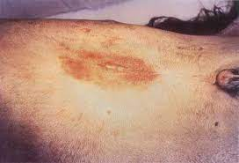
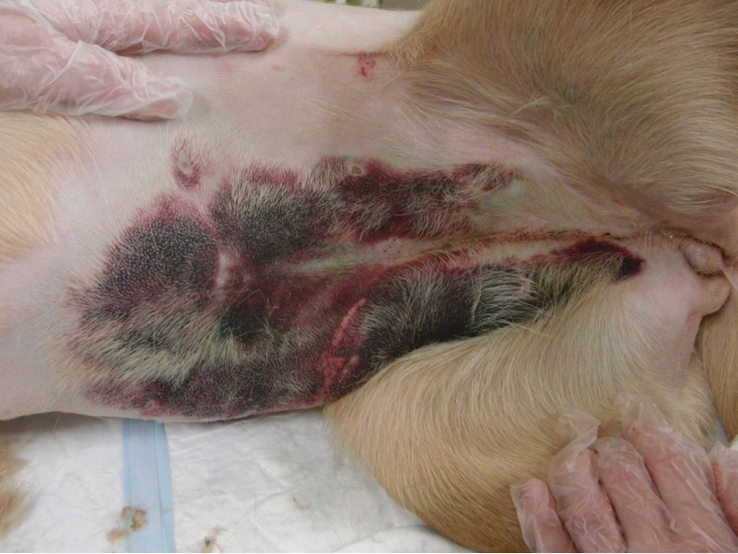
Ενδείξεις/Υποψία τραύματος στην κοιλιά
Κατάγματα πυέλου (37%)/οπισθίων άκρων
Μώλωπες/εκδορές κλπ.
Περιομφαλική εκχύμωση (σημείο Cullen) (ενδοπεριτοναϊκή/οπισθοπεριτοναϊκή αιμορραγία)
Αιματουρία
Αιματοχεζία

Slide 5
Triage
Όσο προφανές κι αν είναι ότι υπάρχει τραύμα στην κοιλιά, ξεκινάμε με την πρωτοβάθμια εκτίμηση και βασική σταθεροποίηση:
Αναπνευστικό
Κυκλοφορικό
ΚΝΣ
Ουροποιητικό

Slide 6
Δευτεροβάθμια εκτίμηση
Κλινική εξέταση (κούρεμα, απαλή ψηλάφηση κοιλιάς, δακτυλική ψηλάφηση)
Εργαστηριακές εξετάσεις (ΓΕΑ, tp, γαλακτικά, iCa⁺⁺, ούρου)
Απεικονιστικές εξετάσεις (α/α, AFAST, u/s, CT)
Παρακέντηση και εξέταση υγρού
Κλίμακες (ΑΤΤ, AFS)

Slide 7
POCUS (Point Of Care UltraSound)
Στοχευμένη εξέταση με u/s σε συγκεκριμένα σημεία για διάγνωση συλλογής (πλευριτική, περικαρδιακή και περιτοναϊκή), βαθμολόγηση της συλλογής και εκτίμηση του πνευμονικού παρεγχύματος
Γίνεται από κλινικούς κτηνιάτρους, όχι ακτινολόγους
Εύκολο, γρήγορο (ούτε κούρεμα), οικονομικό, ανώδυνο, φορητό (δεν διακόπτει τη σταθεροποίηση), χωρίς ακτινοβολία και εύκολα ανεκτό ακόμη και από σκύλους και γάτες χωρίς ηρέμηση
3 μεθοδολογίες στην κτηνιατρική, Τ(horacic)FAST, VetBLUE, A(bdominal)FAST & AFS

Slide 8
A(bdominal)FAST/Αbdominal Fluid Score
Προτιμάται η δεξιά πλάγια κατάκλιση
Μπορεί να γίνει και σε στερνική/στάση αλλά αν βγει θετική χρειάζεται επανέλεγχο σε πλάγια κατάκλιση για AFS
Εξετάζονται 4 συγκεκριμένα σημεία για ελεύθερο υγρό
Abdominal Fluid Score 0-4, 3 ή 4 σοβαρή περιτοναϊκή συλλογή
Με συχνούς ελέγχους (/4h) εκτιμάται η εξέλιξη της συλλογής και δικαιολογείται αξιόπιστα η απόφαση για μετάγγιση

Slide 9
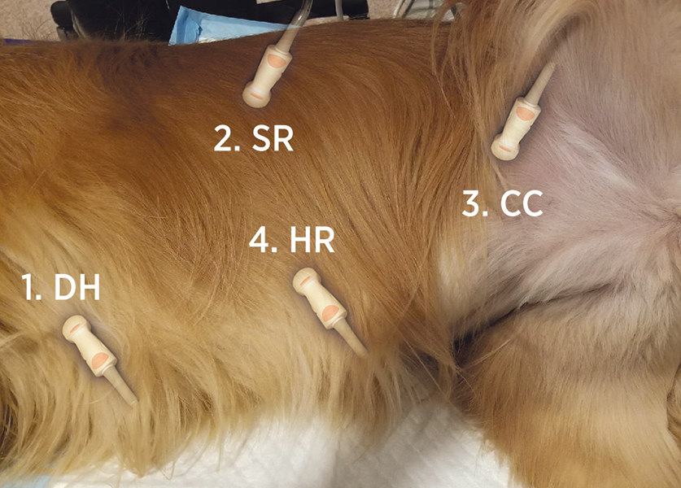
DH : DIAPHRAGMATICO HEPATIC
SR : SPLEENO RENAL
CC : CYSTO COLIC
HR : “HEPATO RENAL”

Slide 10
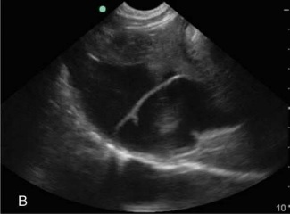
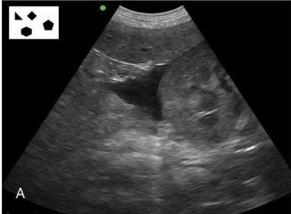
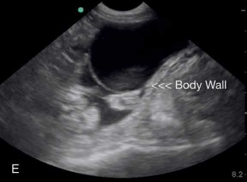
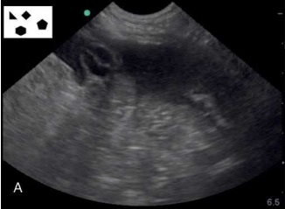
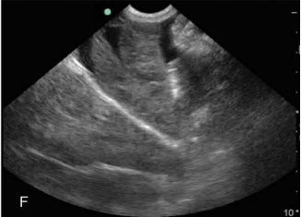
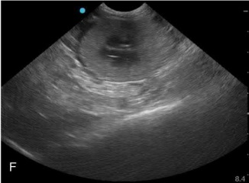
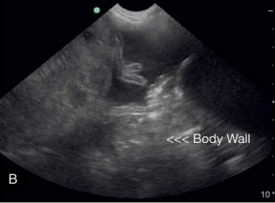
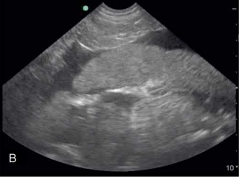
DH
SR
CC
HR

Slide 11
Παρακέντηση
Τυφλά (5-6 ml/kg) ή με καθοδήγηση u/s
Όρθιο, στερνική ή αριστερή πλάγια κατάκλιση (στη δεξιά πιθανότητα τρώσης σπλήνα)
Κένωση κύστης
Άσηπτη τεχνική
Πεταλούδα 18 – 22G, 3-way, σύριγγα 60ml
1 – 2 cm αριστερά/δεξιά και προσθίως/οπισθίως ομφαλού (ή u/s)

Slide 12
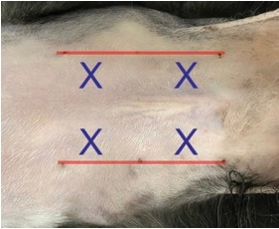

Slide 13
Παρακέντηση
Αντενδείξεις : διαταραχή πήξης, οργανομεγαλία
Επιπλοκές : τρώση σπλάχνου, τρώση αγγείου, ενοφθαλμισμός μικροοργανισμών, εισαγωγή αέρα (ανοιχτή τεχνική)
Σε έξοδο αίματος συλλογή σε φιαλίδιο χωρίς αντιπηκτικό και παρατήρηση για σχηματισμό θρόμβων

Slide 14
Διαγνωστική περιτοναϊκή πλύση (DPL)
Εισάγεται καθετήρας με πολλές εγκοπές από το ομφαλό ή 2-3cm περιμετρικά
Έγχυση στείρου θερμού NS 0.9% 22ml/kg, μαλάξεις ή περιστροφή του ζώου και συλλογή δείγματος (EDTA)
$x=(L∗V)/(P−L)$
χ = όγκος αίματος στην κοιλιά
L = HCT εκπλύματος
V = όγκος που εγχύθηκε
P = HCT αίματος
Ή, σε πλύση με 500ml, 1%HCT αντιστοιχεί σε 10-20ml αίμα

Slide 15
Αιμοπεριτόναιο
Μετατραυματικό

Slide 16
Κλινική εικόνα
Εξαρτάται άμεσα από τη σοβαρότητα και την ταχύτητα της απώλειας αίματος
Αιμορραγικό (υποογκαιμικό) σοκ : λήθαργος/κώμα, ασθενής σφυγμός, ωχροί βλεννογόνοι, >ΧΑΤ, υποθερμία, βραδυκαρδία/ταχυκαρδία
Αντισταθμιζόμενο σοκ : συμφορημένοι βλεννογόνοι, <ΧΑΤ, ισχυρός σφυγμός, ταχυκαρδία

Slide 17
ΔΙΑΓΝΩΣΗ
Κλινική εικόνα : αναιμία (βλεννογόνοι), οξεία κοιλία, διάταση κοιλιακών τοιχωμάτων, αντιτυπία (>40ml/kg), περιομφαλική εκχύμωση
ΓΕΑ, tp
Απεικονιστικές μέθοδοι (α/α, u/s, CT)
Διαγνωστική παρακέντηση/περιτοναϊκή πλύση
Ενδοκοιλιακή πίεση > 5cm H₂0 (Σ), >8 (Γsed), >11 (Γ)

Slide 18
ΜΕΤΡΗΣΗ ΕΝΔΟΚΟΙΛΙΑΚΗΣ ΠΙΕΣΗΣ

Slide 19
Υλικά
Ουροκαθετήρας
Στήλη νερού διαβαθμισμένη σε cm
2 3way
Συνδετικά (extension ορού, συσκευή χορήγησης κλπ)
Σύριγγα 20 ή 60ml
NS

Slide 20
Μέτρηση
Τοποθετούμε ουροκαθετήρα (foley)
Κένωση κύστης
Το ζώο σε πλάγια ή στερνική κατάκλιση (αρκεί να είναι στην ίδια σε όλες τις μετρήσεις)
Σύνδεση: ουροκαθετήρας → 3way με στήλη νερού → 3way με σύριγγα και ορό
Τοποθετούμε το 0 στη στήλη νερού στο ύψος της ηβικής σύμφυσης του ζώου

Slide 21
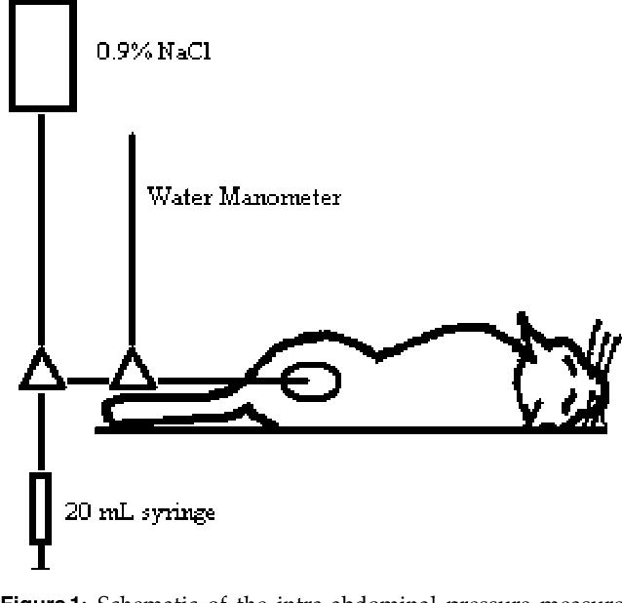

Slide 22
Μέτρηση
Εγχύουμε στην κύστη 1ml/kg (max 25ml)
Γεμίζουμε τη στήλη νερού
Συνδέουμε στήλη-κύστη και περιμένουμε να ισορροπήσει η στάθμη
Μέτρηση στο τέλος της εκπνοής

Slide 24
Ανάλυση Υγρού
HCT υγρού >3-5% ενδεικτικό για αιμορραγία
HCT υγρού >25% HCT αίματος για αιμορραγική συλλογή
Σε κυτταρολογική εξέταση ερυθρά αιμοσφαίρια και φαγοκυτταρώσεις ερυθρών αιμοσφαιρίων και κοκκία «αιμοχρωστικών» (>72h)

Slide 25
α/α
Όλες οι υγρές περιτοναϊκές συλλογές απεικονίζονται με υφή μαλακών μορίων και προκαλούν ↑ ακτινολογική πυκνότητα και ασάφεια στην απεικόνιση των ορίων των ενδοπεριτοναϊκών οργάνων και μετατόπιση προσθίως του διαφράγματος
Η ασάφεια εξαρτάται άμεσα από την ποσότητα του υγρού σε σχέση με την ποσότητα ενδοπεριτοναϊκού λίπους (↑λίπους →↑υγρό) και τη βαρύτητα
ΔΔ περιτονίτιδα, έλλειψη ενδοκοιλιακού λίπους, νεοπλασία, υγρό τρίχωμα, πρόσφατο τραύμα (χειρουργικό ή θλαστικό)
Σε απουσία οπισθοπεριτοναϊκής συλλογής βοηθάει η διαφορά στην ευκρίνεια περιτοναϊκού↔οπισθοπεριτοναϊκού χώρου
Αξιόπιστη μέθοδος μόνο σε πολύ μεγάλες συλλογές

Slide 27
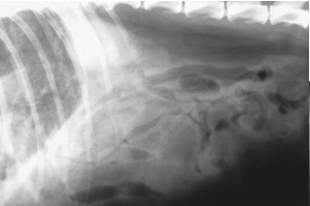
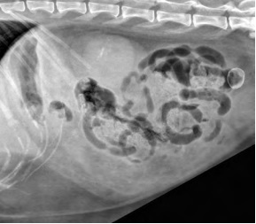

Slide 28
ΣΤΑΘΕΡΟΠΟΙΗΣΗ
Το πρόβλημα δεν είναι το αίμα που βρίσκεται στην κοιλιά αλλά το αίμα που λείπει από τα αγγεία
Η αρχική σταθεροποίηση αφορά στο κυκλοφορικό σύστημα, συγκεκριμένα στον ενδοαγγειακό όγκο και τη δυνατότητα μεταφοράς Ο₂ στους ιστούς
Δεν συστήνεται επιθετική χορήγηση υγρών ενδοφλεβίως (πλην σοβαρού σοκ) γιατί μπορεί να επιδεινώσει τυχών αιμορραγία λόγω ↑υδροστατικής πίεσης στα αγγεία και αραίωσης των παραγόντων πήξης

Slide 29
ΣΤΑΘΕΡΟΠΟΙΗΣΗ
Συστήνεται «αποκατάσταση με μικρούς όγκους υγρών» (Low Volume Fluid Resuscitation) ή «υποτασική αποκατάσταση» (hypotensive resuscitation) με τακτικά bolus κρυσταλλοειδών, 10-20 ml/kg ισότονων ή 2-4 ml/kg υπέρτονου 7.5% και επανεκτίμηση του κυκλοφορικού συστήματος ενδιάμεσα (hr, σφυγμός, βλεννογόνοι)
Μπορούν να χρησιμοποιηθούν και κολλοειδή σε δόσεις 5 ml/kg τη φορά
Στόχος η διατήρηση της ΣΑΠ ≤ 90 mmHg και της ΜΑΠ ≈ 60 – 70 mmHg έως ότου ελεγχθεί η αιμορραγία

Slide 30
Μεταφορά Ο₂ στους ιστούς
Παροχή Ο₂ (προσωπίδα, τέντα, ρινικός καθετήρας) παράλληλα με την αρχική σταθεροποίηση και διαγνωστική διερεύνηση
Χορήγηση προϊόντων αίματος, ειδικά εάν HCT<25%, η πτώση του HCT ήταν απότομη ή/και το ζώο πρόκειται να υποβληθεί σε χειρουργική επέμβαση
Ιδανικά μείγμα PRBC/FFPLASMA 1:1, πρακτικά ό,τι υπάρχει διαθέσιμο
Συστήνεται έλεγχος συμβατότητας (πάντα στη γάτα)
Στόχος HCT>25%

Slide 31
Αυτομετάγγιση
Το αιμορραγικό υγρό που συλλέγεται από την περιτοναϊκή κοιλότητα μπορεί να χορηγηθεί ενδοφλεβίως στο ίδιο ζώο
Αυστηρές συνθήκες αντισηψίας και ασηψίας κατά τη συλλογή και χορήγηση
Πάντα χορήγηση με συσκευή μετάγγισης (φίλτρο)
ΑΝΤΕΝΔΕΙΚΥΤΑΙ σε πιθανότητα ενδοφλέβιας χορήγησης μικροοργανισμών, αέρα, χολής, ούρου, πεπτικού περιεχομένου και καρκινικών κυττάρων
Έσχατη λύση

Slide 32
Περίδεση κοιλιάς
Απόπειρα περιορισμού/ αντιμετώπισης της αιμορραγίας, συνήθως μέχρι να γίνει χειρουργική επέμβαση
Δεν συστήνεται ισχυρή περίδεση (1 δάκτυλο) ούτε παραμονή της για μεγάλο διάστημα (>2 – 4h)
Ιδανικά ενδοκοιλιακή πίεση 10 -15 cm H₂O (απαιτείται καθετηριασμός ουροποιητικού)
Μπορεί να περιλαμβάνει και τα οπίσθια άκρα (για να μην λημνάζει αίμα στα οπ. άκρα και να μην συμπιέζεται η οπ.κοιλιακή αορτή)

Slide 33
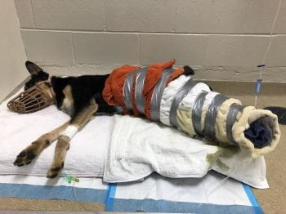
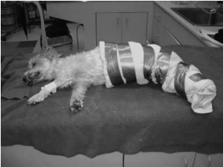
Περίδεση κοιλιάς
Αντενδείκνυται σε τραύματα του θώρακα (διαφραγματοκήλη, ρήξη θωρακικού τοιχώματος, πλευριτική συλλογή) και ΚΕΚ
Αφαιρείται αργά (/15’), σταδιακά και από μπροστά προς τα πίσω

Slide 34
Αντιμετώπιση
Η αντιμετώπιση είναι χειρουργική, πρέπει να εντοπιστεί και να σταματήσει η αιμορραγία
Μέχρι να διενεργηθεί η λαπαροτομή (αρχική σταθεροποίηση) μπορεί να αυξηθεί η ενδοκοιλιακή πίεση με περίδεση
Περιγράφεται χειρουργική τεχνική με συμπίεση/απολίνωση της κοιλιακής αορτής σε τέτοια περιστατικά
Το hemosilate(etamsylate) δεν έχει δοκιμαστεί σε αιμοπεριτόναιο (έχει δοκιμαστεί μόνο στην επίσταξη) , το transamin (tranexamic acid) δεν έκανε διαφορά σε σκύλους ούτε σε χειρουργική ούτε σε συντηρητική αντιμετώπιση

Slide 35
Πρόγνωση
Σε μετατραυματικό αιμοπεριτόναιο σε 28 σκύλους θνησιμότητα 27%
Σε 83 σκύλους που αντιμετωπίστηκαν χειρουργικά θνησιμότητα 16% με αρνητικούς προγνωστικούς δείκτες την ταχυκαρδία, ταυτόχρονη πλευριτική συλλογή, την ανάγκη μαζικής μετάγγισης και τις αναπνευστικές επιπλοκές

Slide 36
Ουροπεριτόναιο

Slide 37
Αιτιολογία
Διαφυγή ούρου από το ουροποιητικό σύστημα λόγω:
Τραύματος (αμβλύ, διατιτραίνον ή ιατρογενές)
Έμφραξης
Νεοπλασίας
Διάσπασης χειρουργικού τραύματος
Νεφροί και εγγύς ουρητήρες → οπισθοπεριτοναϊκό χώρο
Άπω ουρητήρες, κύστη και ενδοπυελική ουρήθρα → περιτοναϊκή κοιλότητα

Slide 38
Συχνότητα
Και στο σκύλο και στη γάτα συχνότερη αιτία είναι το τραύμα (+ ιατρογενές)
Συχνότερο σημείο ρήξης η ουροδόχος κύστη (προδιαθέτει να είναι πλήρης τη στιγμή του τραύματος)
Σε κατάγματα πυέλου συχνότερα ρήξη ενδοπυελικής ουρήθρας
Σε κατάγματα 3 τελευταίων πλευρών υποψία ρήξης νεφρών
Συχνότερο στα αρσενικά (ανατομία ουρήθρας και τάσεις περιπλάνησης)

Slide 39
Παθογένεια
Η ↑οσμωτικότητα του ούρου προκαλεί μετακίνηση νερού προς την περιτοναϊκή κοιλότητα → αφυδάτωση έως κυκλοφορική καταπληξία
Αδυναμία αποβολής ουρίας και κρεατινίνης → αζωθαιμία (μετανεφρική)
Αδυναμία αποβολής Κ⁺ → υπερκαλιαιμία
Χημική περιτονίτιδα

Slide 40
Κλινική εικόνα
Οξεία κοιλία
Διάταση κοιλιακών τοιχωμάτων ± αντιτυπία
Ανορεξία/κατάπτωση/έμετοι/υποθερμία (αζωθαιμία)
Αφυδάτωση/κυκλοφορική καταπληξία
Αρρυθμίες (υπερκαλιαιμία)
Τραύμα (κάταγμα πυέλου, μώλωπες)
Διαταραχές ούρησης(αιματουρία, δυσουρία, στραγγουρία, ανουρία)
≤69% έχουν ψηλαφητή κύστη ή/και ουρούν κατά την προσκόμιση
Η ένταση των κλινικών συμπτωμάτων εξαρτάται άμεσα από την ταχύτητα προσκόμισης

Slide 41
Εργαστηριακά ευρήματα
Αζωθαιμία
Υπερκαλιαιμία
Υπονατριαιμία και υποχλωριαιμία
Υπερφωσφαταιμία
Ουδετεροφιλία
Αφυδάτωση(αιμοσυμπύκνωση)
Μεταβολική οξέωση
Αιματουρία

Slide 42
Ανάλυση υγρού
Υπολογίζονται οι συγκεντρώσεις καλίου και κρεατινίνης στο υγρό της κοιλιάς και συγκρίνονται με αυτές του περιφερικού αίματος (ιδανικά στον ίδιο αναλυτή)
Κρεατινίνη υγρού/αίμα >2:1
Kάλιο υγρού/αίμα > 1,4:1 (Σ), 1.9:1 (Γ)

Slide 43
Απεικονιστικά ευρήματα
Όσον αφορά στην υγρή περιτοναϊκή συλλογή βλ.αιμοπεριτόναιο
Στην περίπτωση ρήξης ουροδόχου κύστης αυτή δεν απεικονίζεται σαφώς στις πλάγιες ακτινογραφίες κοιλίας και δεν απεικονίζεται στρογγυλή και με ομοιόμορφο/ακέραιο τοίχωμα στον u/s

Slide 44
Ουρηθροκυστεογραφία
Έγχυση σκιαγραφικού για απεικόνιση του ουροποιητικού και εντοπισμό του σημείου διαφυγής
Απεκκριτική ουρογραφία, iv έχυση σκιαγραφικού για απεικόνιση νεφρών, ουρητήρων και κύστης (α/α)
Παλίνδρομη ουρηθροκυστεογραφία, έγχυση σκιαγραφικού μέσω ουροκαθετήρα για απεικόνιση της ουρήθρας και της ουροδόχου κύστης (α/α)
Έγχυση μέσω ουροκαθετήρα NS με microbubbles και έλεγχος κύστης με u/s

Slide 45
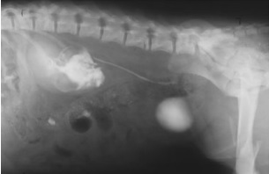
Απεκκριτική ουρογραφία

Slide 46
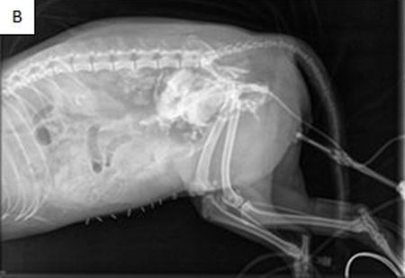
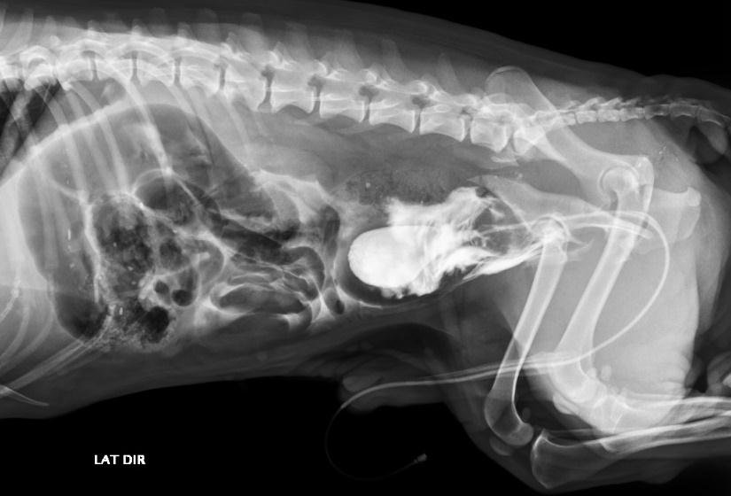
Παλίνδρομη ουρηθροκυστεογραφία

Slide 47
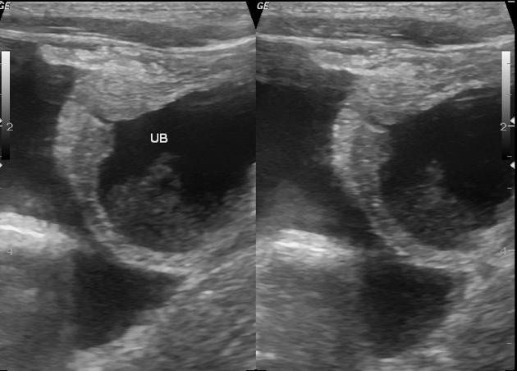
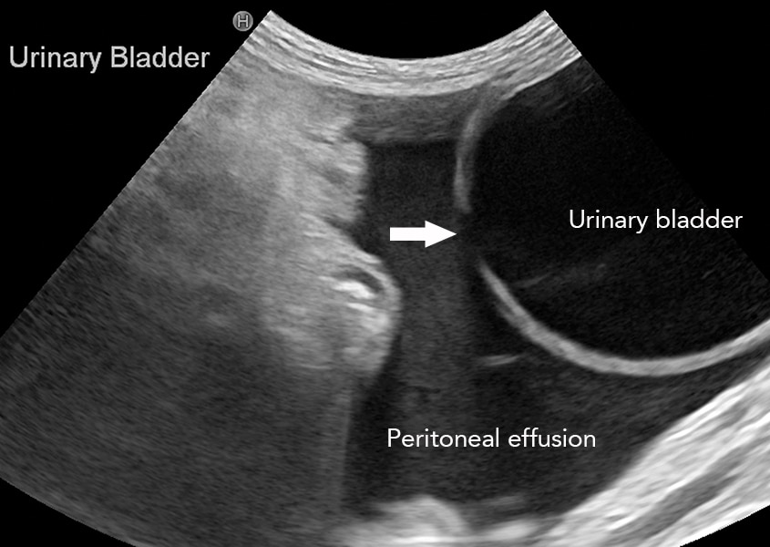
u/s
Σχήμα και ακεραιότητα τοιχώματος κύστης, περιτοναϊκή συλλογή

Slide 48
Αρχική σταθεροποίηση
Ενδοαγγειακός όγκος/παροχή Ο₂ στους ιστούς
Υπερκαλιαιμία
Αναλγησία

Slide 49
Υποστήριξη ενδοαγγειακού όγκου
Ανά περίπτωση, από δόσεις σοκ έως LVFR (βλ. αιμοπεριτόναιο)
Η επιλογή ισότονου κρυσταλλοειδούς δεν επηρεάζει την τελική έκβαση αλλά η χρήση ισορροπημένου διαλύματος (LR’s) αντιμετωπίζει πιο γρήγορα τη μεταβολική οξέωση σε σύγκριση με τον NS
Η χορήγηση Ο₂, με οποιονδήποτε τρόπο μπορεί να εφαρμοστεί, συστήνεται σε κάθε περίπτωση

Slide 50
Υπερκαλιαιμία
Ποικίλει από ήπια (<6 mEq/L) έως απειλητική για τη ζωή (>8 mEq/L) ανάλογα με την ταχύτητα προσκόμισης
Σε ήπια υπερκαλιαιμία συνήθως αρκεί η οροθεραπεία για να αναταχθεί
Σε μέτρια υπερκαλιαιμία ίσως χρειαστεί επιπλέον χορήγηση διαλύματος δεξτρόζης ή/και ινσουλίνης (0.5 – 1 gr/kg δεξτρόζης(35% 1.5 – 3 ml/kg), αραιωμένο εντός 3 – 5’, 0.5 U/kg regular ινσουλίνη (Humulin 1:10 0.05ml/kg) + 2 gr/U δεξτρόζη (35% 6ml/U) αραιωμένη)
Σε σοβαρή υπερκαλιαιμία, εκτός από τα παραπάνω χρειάζεται και χορήγηση Ca για προστασία του μυοκαρδίου (γλυκονικό ασβέστιο 10% 50 – 150 mg/kg (0.5 – 1.5 ml/kg) αργά και πάντα με ΗΚΓ)

Slide 51
Αναλγησία
Χημική περιτονίτιδα ± συνοδοί τραυματισμοί
Οπιοειδή, ιδανικά μ-αγωνιστές
ΜΣΑΦ δεν ενδείκνυνται σε υποογκαιμία ή/και αζωθαιμία
Επιπρόσθετη αναλγησία με κεταμίνη ή/και λιδοκαϊνη CRI, gabapentin
Κεταμίνη : 0,2 – 0,5 mg/kg iv → 2 – 10 μgr/kg/min
Λιδοκαϊνη : 0,5 – 1 mg/kg iv → 25 – 50 μgr/kg/min
Η κεταμίνη απεκκρίνεται από τους νεφρούς οπότε ενδέχεται να εμφανίσει παρατεταμένη διάρκεια δράσης
Η δεξμεδετομιδίνη δεν ενδείκνυται ως αναλγητικό κυρίως λόγω της επίδρασής της στο καρδιαγγειακό αλλά και για την ήπια διουρητική της δράση σε ζώα με έμφραξη

Slide 52
Αντιμετώπιση
Παροχέτευση του ούρου
Ουροκαθετήρας
Καθετήρας κυστεοστομίας
Παρακεντήσεις
Καθετήρας περιτοναϊκής πλύσης
Διόρθωση της ρήξης
Συντηρητικά
Χειρουργικά

Slide 53
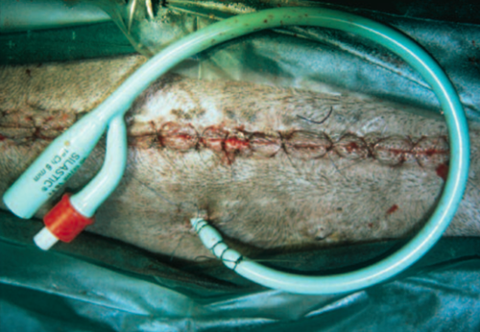
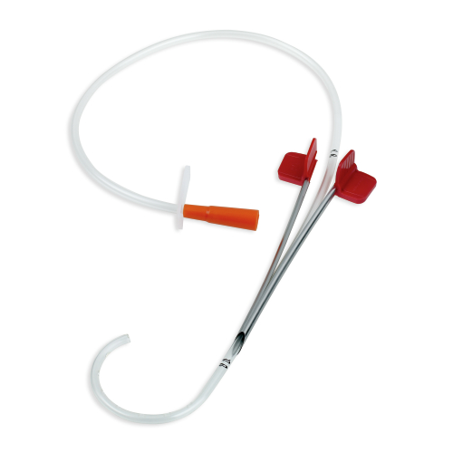
Καθετήρας κυστεοστομίας
Ενδείκνυται όταν είναι αδύνατος ο καθετηριασμός της ουρήθρας και απαιτούνται επανειλημμένες κυστοκεντήσεις
Ο καθετήρας τοποθετείται χειρουργικά, είτε διαδερμικά είτε μέσω λαπαροτομής (ελαφριά αναισθησία και τοπική)
Ειδικός καθετήρας ή καθετήρας τύπου foley

Slide 54
Καθετήρας περιτοναϊκής πλύσης
Τοποθέτηση καθετήρα για παροχέτευση της περιτοναϊκής κοιλότητας ή/και τη διενέργεια περιτοναϊκών πλύσεων
Πληθώρα τύπων καθετήρα (από εξειδικευμένους έως foley ή θώρακος)
Σημαντικό να έχει πολλές οπές γιατί «βουλώνουν» εύκολα από επίπλουν
Τοποθετείται διαδερμικά (12-36h) ή χειρουργικά (οπότε γίνεται και επιπλεκτομή)

Slide 55
Περιτοναϊκές πλύσεις
Το περιτόναιο δρα ως ημιδιαπερατή μεμβράνη μεταξύ του ενδοπεριτοναϊκού υγρού και του αίματος (όσμωση)
Όπως «απορροφούνται» από το ούρο το Κ⁺, η ουρία και η κρεατινίνη, ομοίως μπορούν να περάσουν στο υγρό της περιτοναϊκής πλύσης και να αφαιρεθούν
Χορηγείται ενδοπεριτοναϊκά μία ποσότητα διαλύτη, αφήνεται κάποια ώρα να «εξισορροπήσει» με το αίμα και μετά αφαιρείται από τον καθετήρα

Slide 56
Περιτοναϊκές πλύσεις
Υπάρχουν έτοιμοι διαλύτες στο εμπόριο ή μπορεί να χρησιμοποιηθεί NS 0.9% ή LR’s
Μπορεί να προστεθεί και ηπαρίνη (250 – 1000 IU/L) για να μειώσει την παραγωγή ινώδους (που μπορεί να αποφράξει τον καθετήρα)
Ο διαλύτης θερμαίνεται στην θερμοκρασία σώματος του σκύλου
Χορηγούνται 30-40 ml/kg, αφήνονται συνήθως 35 – 40’ και η πλύση επαναλαμβάνεται κατ΄ανάγκην

Slide 57
Διόρθωση της ρήξης
Συνήθως απαιτείται χειρουργική αποκατάσταση της ρήξης
Μόνο σε μικρές ρήξεις, και εφόσον παροχετεύεται το ούρο από την περιτοναϊκή κοιλότητα, μπορεί να δοκιμαστεί συντηρητική αντιμετώπιση
Ρήξη ουρήθρας μπορεί να επουλωθεί σε 3 – 21 ημέρες (με ουροκαθετήρα)
Πειραματική ρήξη κύστης σε σκύλο επουλώθηκε σε 45h

Slide 58
Πρόγνωση
Η πρόγνωση γενικά είναι καλή αλλά εξαρτάται από τη βαρύτητα των συνοδών τραυματισμών
Επιβίωση ≈ 80% (Σ) 70%(Γ)
Φαίνεται πως η ύπαρξη συνοδών τραυμάτων και η μη χειρουργική αντιμετώπιση επιδεινώνουν την πρόγνωση
Η τιμή της κρεατινίνης στο αίμα κατά την προσκόμιση μάλλον δεν επηρεάζει την πρόγνωση
Σε πειραματικό ουροπεριτόναιο σε σκύλος ο θάνατος επέρχεται σε περίπου 3 ημέρες χωρίς αντιμετώπιση

